Slide 1











Bài 1
Bài 1
Bài 1
TÔI LÀ HỌC SINH LỚP 1
TÔI LÀ HỌC SINH LỚP 1
TÔI LÀ HỌC SINH LỚP 1
Giáo viên: ...............
Notes:
更多模板请关注：https://haosc.taobao.com

Slide 2


5
Chọn từ ngữ

Slide 3
Chọn từ ngữ để hoàn thiện câu và viết câu vào vở
bổ ích mới
hãnh diện
Nam rất khi được cô giáo khen.
(…)

Slide 4
6
Quan sát tranh

Slide 5
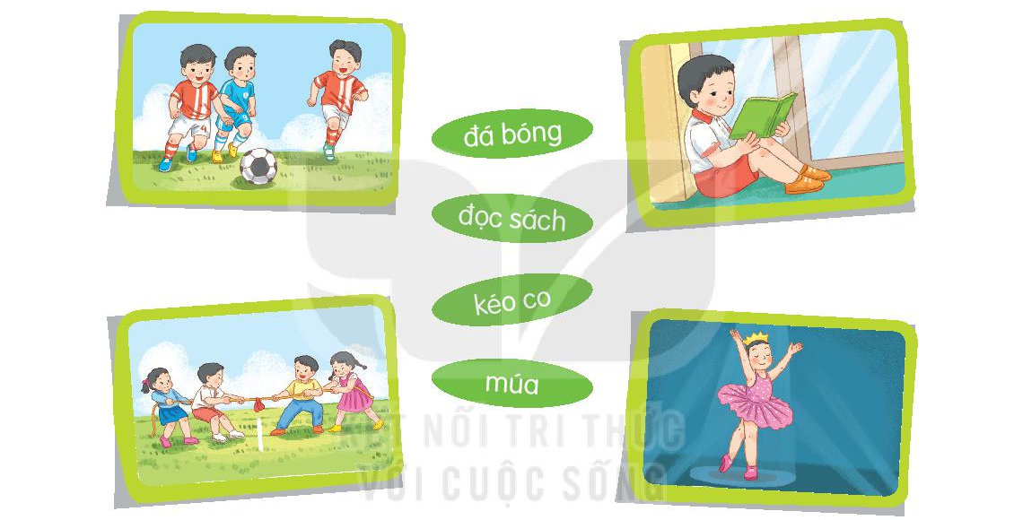
Quan sát tranh và dùng từ ngữ để nói theo tranh

Slide 6
10
Củng cố

